Slide 1


Муниципальное бюджетное учреждение дополнительного образования
«Центр дополнительного образования «Одаренность»
МИТАП
ФОРМИРОВАНИЕ ЧУВСТВА ПАТРИОТИЗМА
ЧЕРЕЗ ИНТЕРАКТИВНЫЕ ПОЗНАВАТЕЛЬНЫЕ ИГРЫ
Амитина Оксана Владимировна,
методист МБУ ДО «ЦДО «Одаренность»,
г. Старый Оскол, Белгородская область

Slide 2
Педагог
Учащийся
Учащийся
Интерактивные познавательные игры - это активные формы обучения, где участники не только получают знания, но и взаимодействуют с педагогом, друг с другом, действуют в смоделированной ситуации.
Цель интерактивного обучения - создание комфортных условий обучения,
при которых ребенок чувствует свою успешность, свое интеллектуальное совершенство, что активизирует, делает продуктивным сам образовательный процесс.

Slide 3
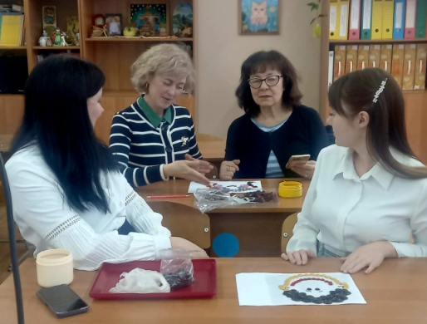
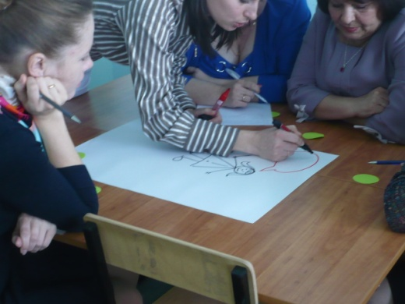
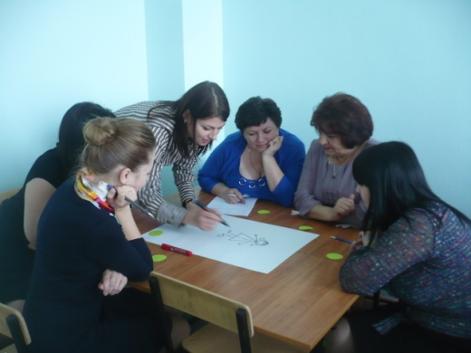
Как организовать игру
Определить тему и цель игры
Определить форму игры (квест-игра,
игра-путешествие и др)
Определить количество станций,
их темы и формы проведения
Разработать задания для каждой станции
Организовать работу членов жюри
на каждой станции
Разбить учащихся на команды
Информировать участников о месте и времени проведения игры
Разработать маршрутные листы для каждой команды

Slide 4
Тема игры
«Становится историей война»
Форма
Ителлектуальный квиз
Парад полководцев
Память, высеченная
в камне
Пылал мой край в огне войны
Великий подвиг в памяти народной
Написать письмо от имени солдата
Соотнести портрет полководца и его биографию
Собрать пазл, рассказать
о памятнике
Сделать атрибуцию экспоната из школьного музея
Письмо
с фронта
Кроссворд.
По описанию подвига назвать фамилию Героя

Slide 5
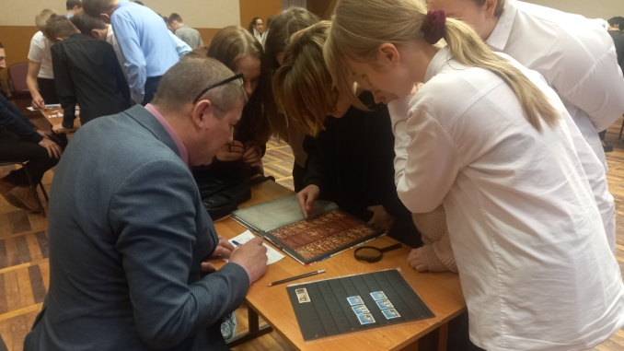
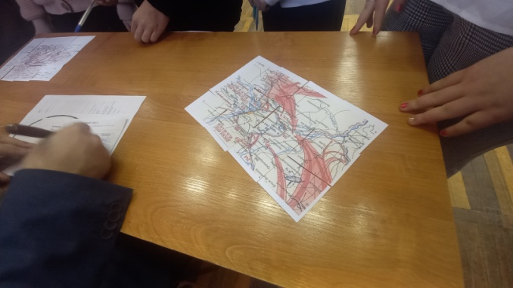
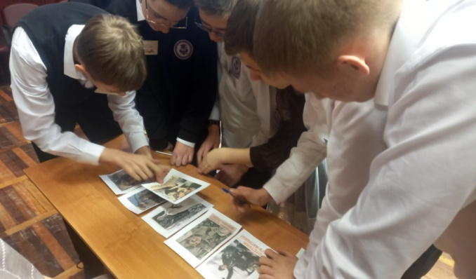
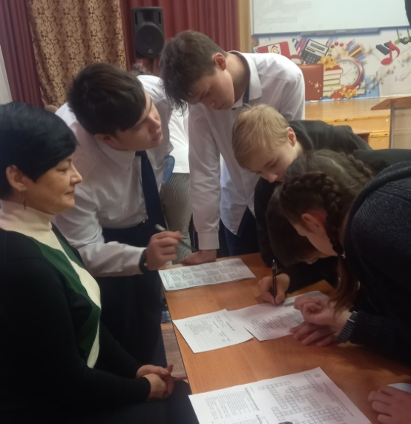
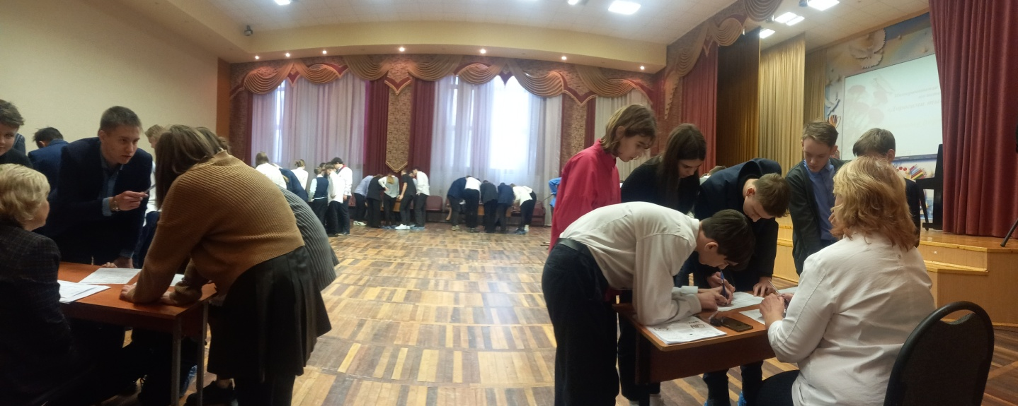

Slide 6
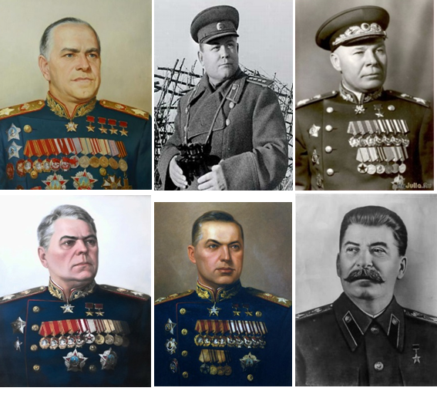
«Парад полководцев»
Ватутин Николай Фёдорович | Выдающийся советский военачальник, генерал армии, Герой Советского Союза (посмертно), прошедший путь красноармейца до полководца. В годы войны последовательно возглавлял войска ряда фронтов. В штабе фельдмаршала Манштейна его прозвали «Гроссмейстером».
Жуков Георгий Константинович | Четырежды герой Советского Союза (награждён в 1939,1944, 1945, 1956). Кавалер двух орденов "Победа", а также множества других советских и иностранных орденов и медалей. 8 мая 1945 года принял безоговорочную капитуляцию нацистской Германии. 24 июня 1945 года на Красной площади (Москва) принимал парад Победы.
Тимошенко Семен Константинович | Маршал Советского Союза. Дважды Герой Советского Союза. Кавалер ордена "Победа". Народный комиссар обороны (с мая 1940 по июль 1941). Под его руководством развернулось самое большое и упорное сражение первых месяцев войны - Смоленское.

Slide 7
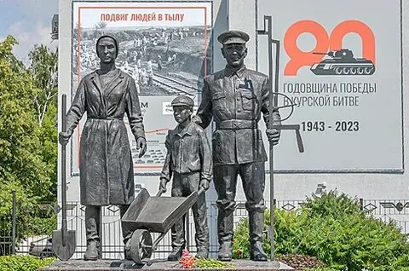
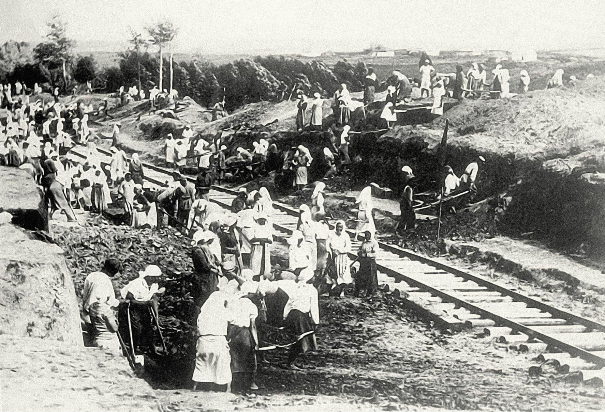
«Дорога мужества»
Расставьте слова и цифры из предложенного набора слов и знаков так, чтобы получилось связанное законченное предложение, посвященное строительству дороги Мужества и запишите его. Обратите внимание на то, что могут быть «лишние» слова.
Старый Оскол, 1943, железная, 32, июле, км, Елец, построена, Ржава, протяженностью, за, 95, году (а), 1942, дорога, дня (дней), была, в, августе, ─ .
Железная дорога Старый Оскол-Ржава протяженностью 95 км была построена
в июле 1943 года за 32 дня.

Slide 8
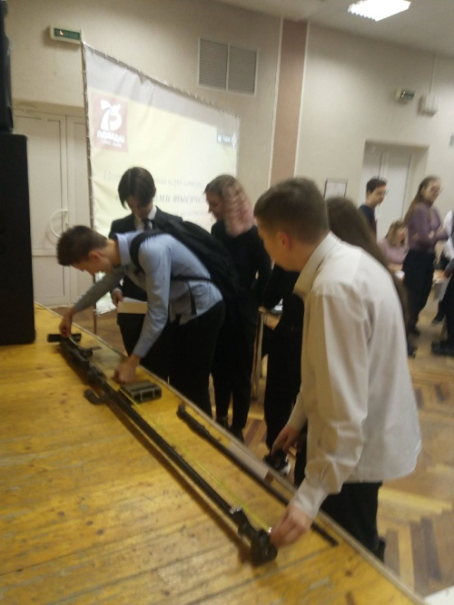
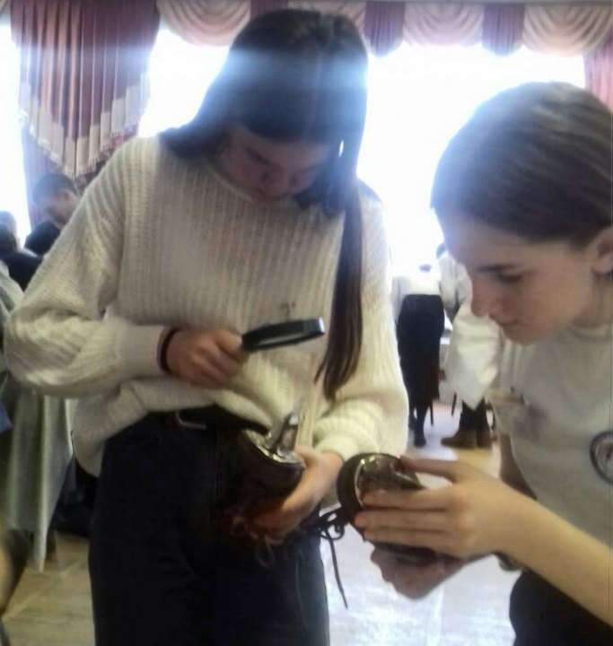
«Пылал мой край в огне войны»
Участникам игры предлагаются экспонаты из школьного музея – предметы, найденные в старооскольской земле – безмолвные свидетели боевого подвига советского солдата. Требуется сделать атрибуцию музейного экспоната (описать название, внешний вид экспоната, для чего предназначался, как был найден и проч.)

Slide 9

«Песня тоже воевала!»
Участникам игры требуется по началу песни вспомнить ее продолжение, название и автора.
Дымилась роща под горою,
И вместе с ней горел закат…
Здесь птицы не поют,
Деревья не растут…
Пусть ярость благородная
Вскипает, как волна!..
Бьется в тесной печурке огонь,
На поленьях смола, как слеза…

Slide 10
Интерактивная игра
Активный метод обучения
Познавательный досуг
Форма социализации
Способ воспитания

Slide 11
Муниципальное бюджетное учреждение дополнительного образования
«Центр дополнительного образования «Одаренность»
МИТАП
ФОРМИРОВАНИЕ ЧУВСТВА ПАТРИОТИЗМА
ЧЕРЕЗ ИНТЕРАКТИВНЫЕ ПОЗНАВАТЕЛЬНЫЕ ИГРЫ
Амитина Оксана Владимировна,
методист МБУ ДО «ЦДО «Одаренность»,
г. Старый Оскол, Белгородская область

